Slide 1

Aplicações Web Ricas com Framework jQuery

Slide 2
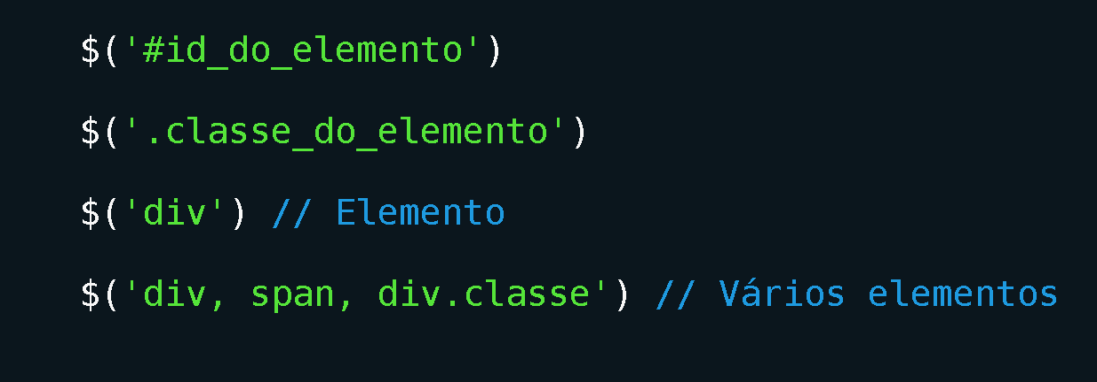
Selectors

Slide 3
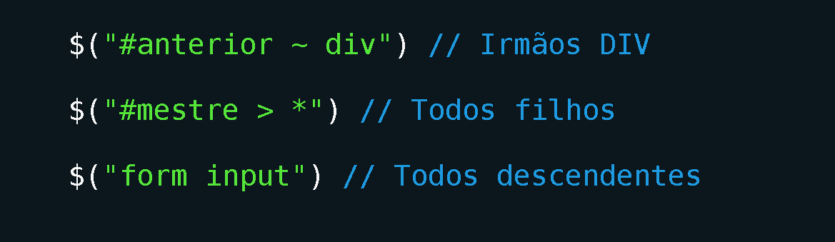
Selectors

Slide 4
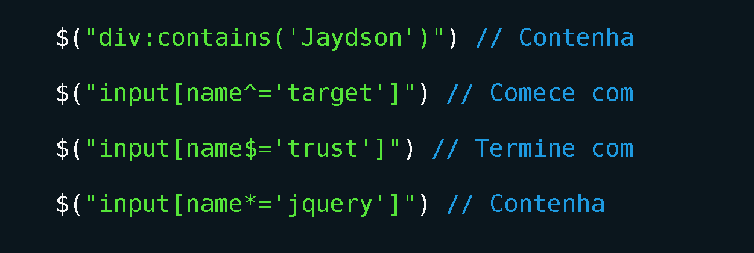
Selectors

Slide 5
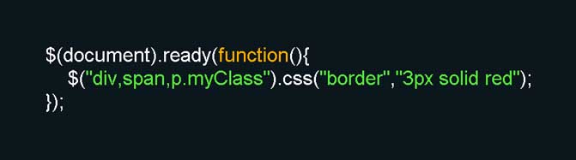
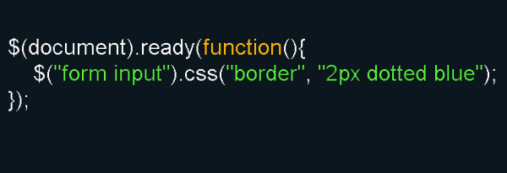
Selectors
http://docs.jquery.com/Selectors

Slide 6
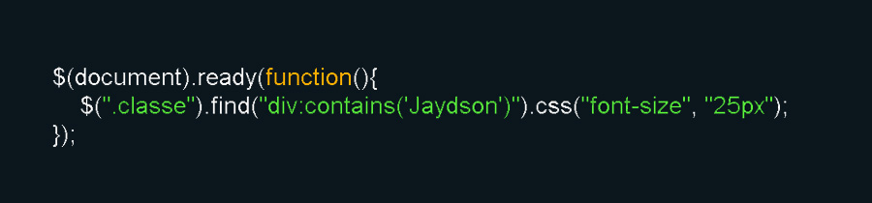
Traversing

Slide 7
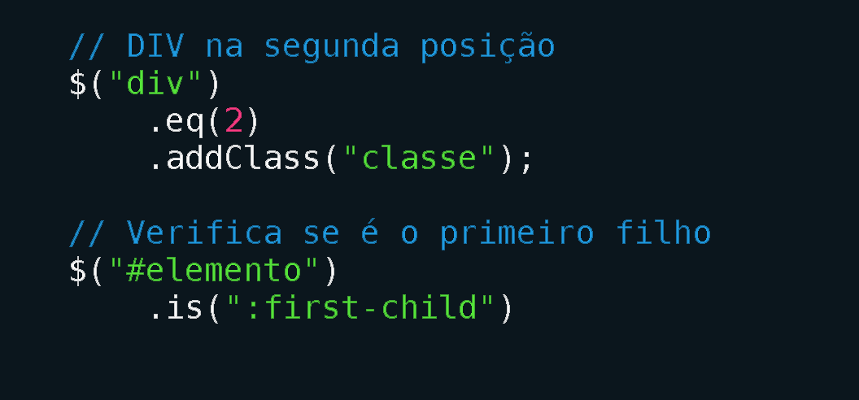
Traversing
http://docs.jquery.com/Traversing

Slide 8
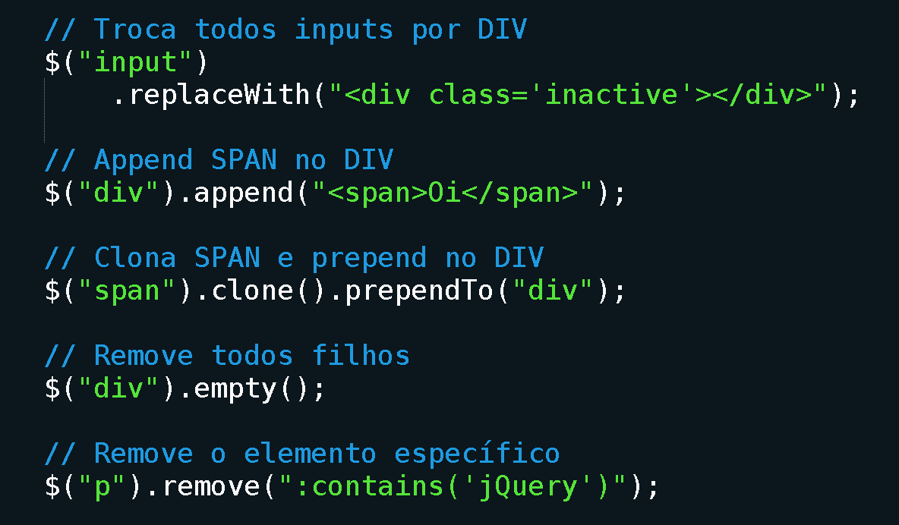
Manipulation
http://docs.jquery.com/Manipulation

Slide 9
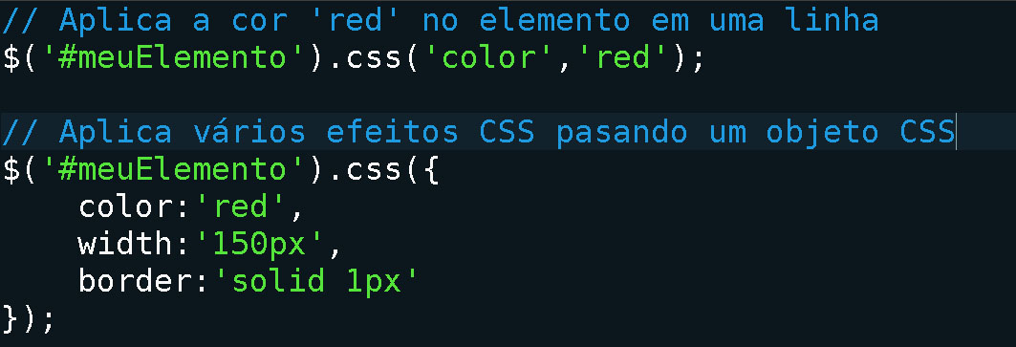
CSS
http://docs.jquery.com/Css

Slide 10
Events
bind - Adiciona um ou mais Event-Handler para o elemento
unbind - Remove um ou mais Event-Handler para o elemento
one - Mesmo que bind mas será executado apenas uma vez
live - Mesmo que bind mas para elementos futuros *
trigger - É um gatilho para um evento
http://docs.jquery.com/Events

Slide 11
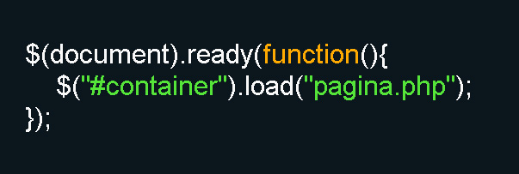
Ajax
http://docs.jquery.com/Ajax

